Slide 1
XVII Международное совещание "Проблемы прикладной спектрометрии и радиометрии"
«Особенности радиационного загрязнения природных ландшафтов, как следствие химической переработки урана на территории Новосибирской области»
Барило Никита Алексеевич, ИЯТШ ТПУ, г. Томск.
Карпов Антон Дмитриевич, ФБУ ВНИИЛМ, г. Пушкино.

Slide 2
Актуальность
В настоящее время естественные радионуклиды, такие как изотопы урана и тория, извлеченные из недр земли, являются значимыми источниками радиационного загрязнения окружающей среды.
На территории Российской Федерации одними из основных источников поступления изотопов урана ²³⁸U в окружающую среду выступают предприятия по добыче урановых руд (в основном открытым способом), а также предприятия переработки и производства ядерного топлива.
В таких условиях радиационному облучению от «Уранового наследия» подвержена не только окружающая среда, но и население, проживающее на близлежащих территориях.

Slide 3
Цель и задачи исследования
Цель работы – оценить уровень радиационного загрязнения природных ландшафтов на территории города Новосибирска и его окрестностей.
Поставлены следующие задачи:
Проанализировать литературные данные о мониторинге радиационных загрязнений на территории Новосибирской области;
Провести измерения мощности дозы в городе Новосибирске и его пригородах;
В местах с повышенным радиационным фоном отобрать пробы почв, растений, грибов и воды для определения в них радионуклидного состава и удельных активностей.

Slide 4
Материалы и методы
Для измерения МАЭД использовались дозиметр–радиометр МКС–01СА1М и поисковый радиометр СРП–68–01.
Измерения плотности потока радона выполнялись радиометром радона РРА–01М–01 Альфарад с пробоотборным устройством ПОУ–04. «Методика экспрессного измерения плотности потока ²²²Rn с поверхности земли с помощью радиометра радона типа РРА». ЦМИИ ГП ВНИИФТРИ.
Содержание радионуклидов определялось в лаборатории радиационного контроля (ФБУ ВНИИЛМ, г. Пушкино) с использованием гамма–спектрометрического комплекса типа Гамма-1П (АО "НПЦ "АСПЕКТ") на основе полупроводникового HPGe-детектора (BSI, Латвия) и ПО SpectraLineBG (ЛСРМ, Россия).

Slide 5
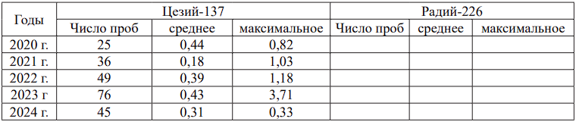
Анализ литературных данных
Проанализированы государственные доклады о сан-эпид. благополучии населения. За последние 4 года отобрано 0 проб в ходе мониторинга содержания радия в почвах.
Рис. 1 Содержание радионуклидов в почвах Новосибирской области, кБк/м² [1]
[1] Государственный доклад «О состоянии санитарно-эпидемиологического благополучия населения в Новосибирской области в 2024 году»

Slide 6
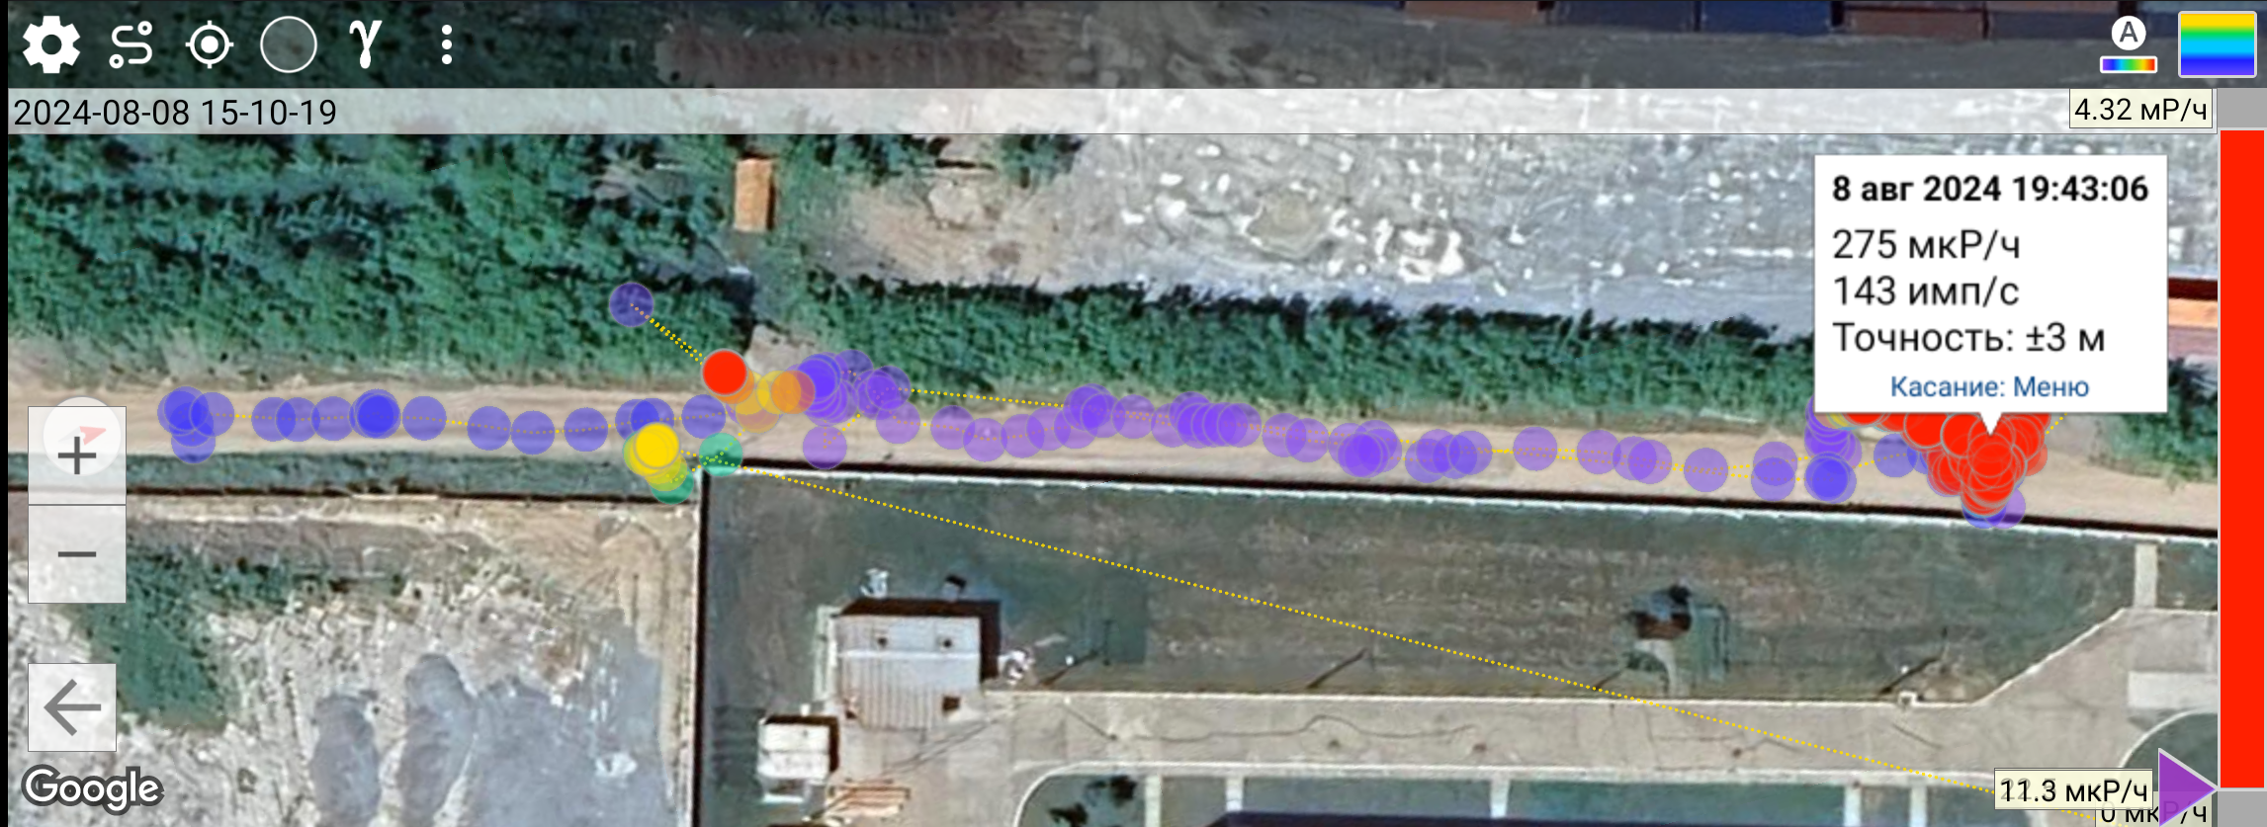
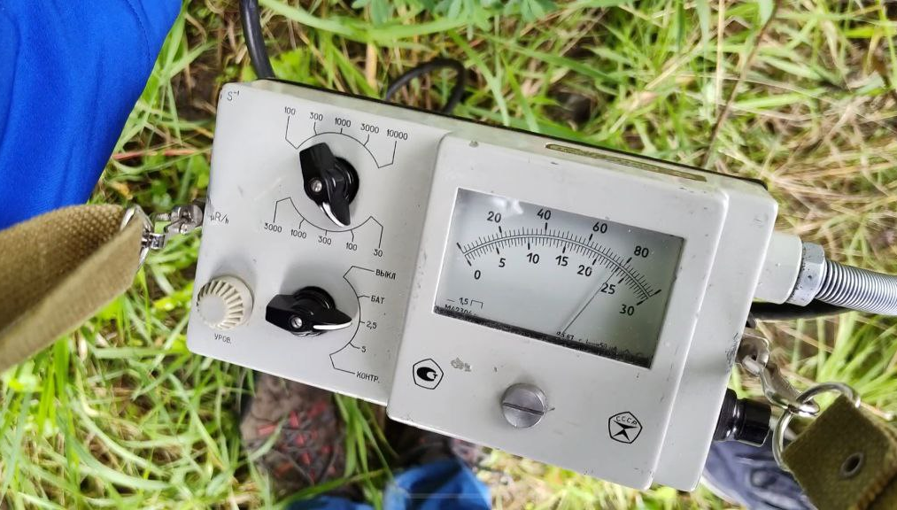
Результаты измерений мощности дозы
В результате измерений МАЭД на местности были выявлены несколько аномальных участков с значительными превышениями над фоном.
Первый участок расположен в промышленной зоне на ул. Кайтымовская города Новосибирска. Локальные превышения мощности дозы зафиксированы на обочине дороги (рис. 2). Зафиксированы более чем 20-ти кратные превышения над фоновыми значениями. Фоновая МАЭД до 0,15 мкЗв/ч.
Рис. 2 Трек-карта измерений на ул. Кайтымовская, г. Новосибирск
Рис. 3 Измерения мощности дозы радиометром СРП-68-01

Slide 7
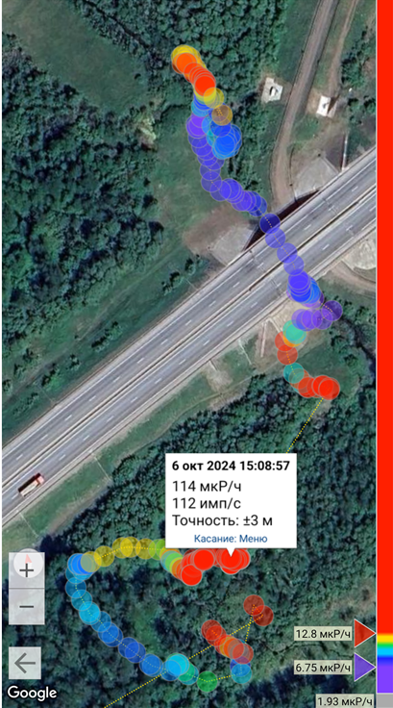
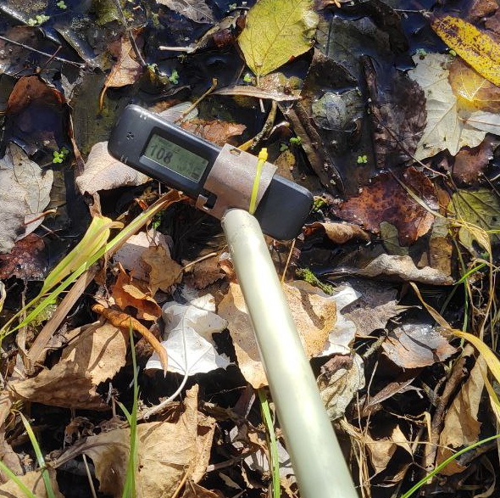
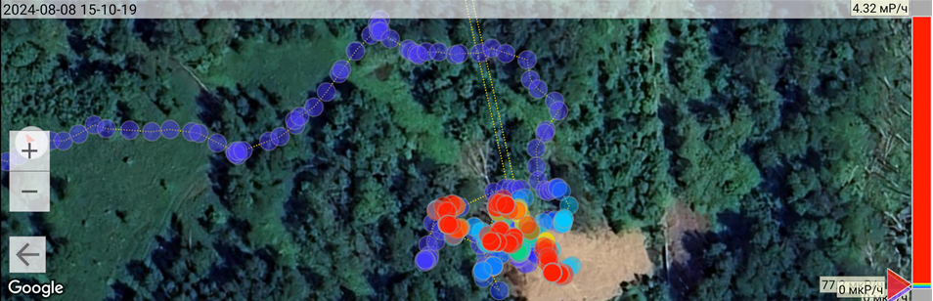
Второй участок расположен в лесном массиве рядом с трассой Р-254 «Северный обьезд» в ~4 км от Новосибирска.
При фоновых значениях МАЭД в 0,07 мкЗв/ч выявлены локальные участки с мощностью дозы до 34,82 мкЗв/ч.
Рис. 5 Трек-карта измерений мощности дозы первого участка
Рис. 6 Трек-карта измерений мощности дозы второго участка
Рис. 4 Измерения мощности дозы в лесном участке

Slide 8
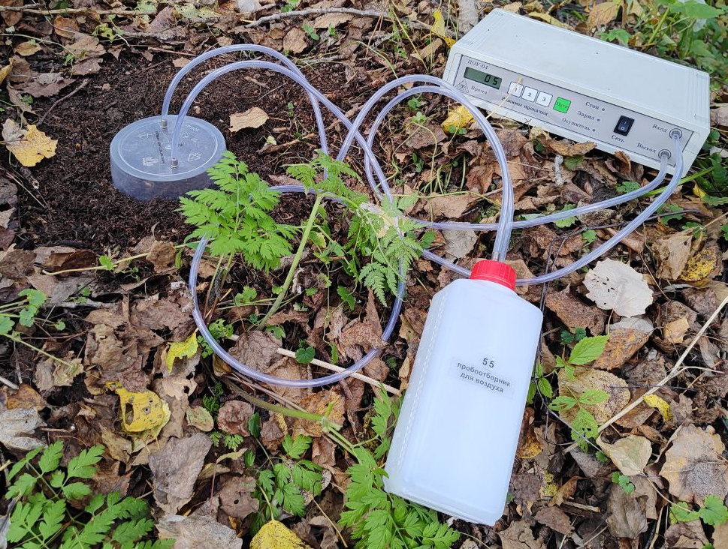
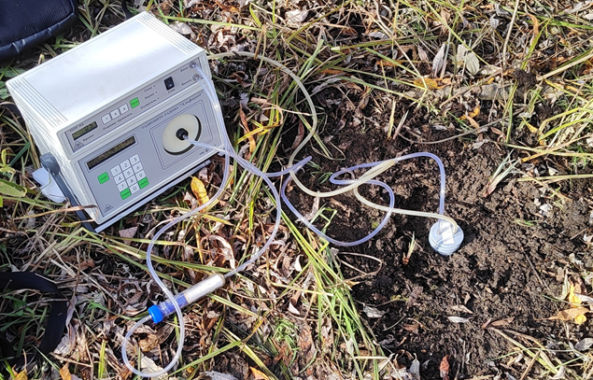
Измерения плотности потока радона
Измерения плотности потока радона на участках лесного массива показали значения в диапазоне от 292 до 24089 мБк/(м²·с).
Такая интенсивность эксхаляции радона с поверхности говорит о наличии значительных концентраций ²²⁶Ra в почвах.
Рис. 7 Отбор пробы воздуха
Рис. 8 Измерение ППР в полевых условиях

Slide 9
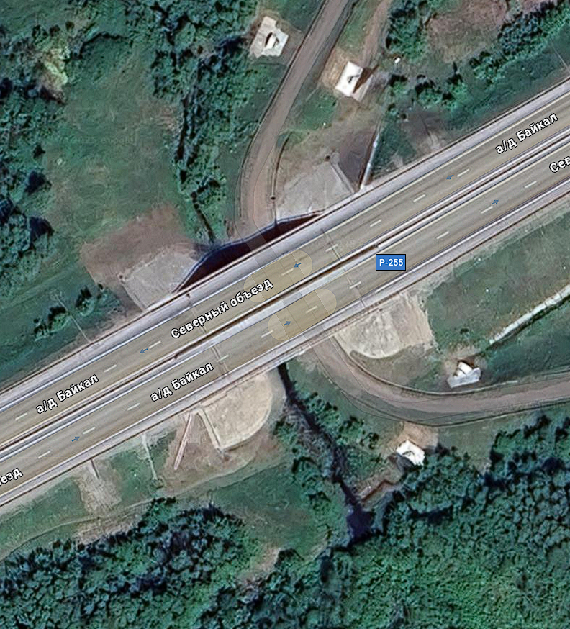
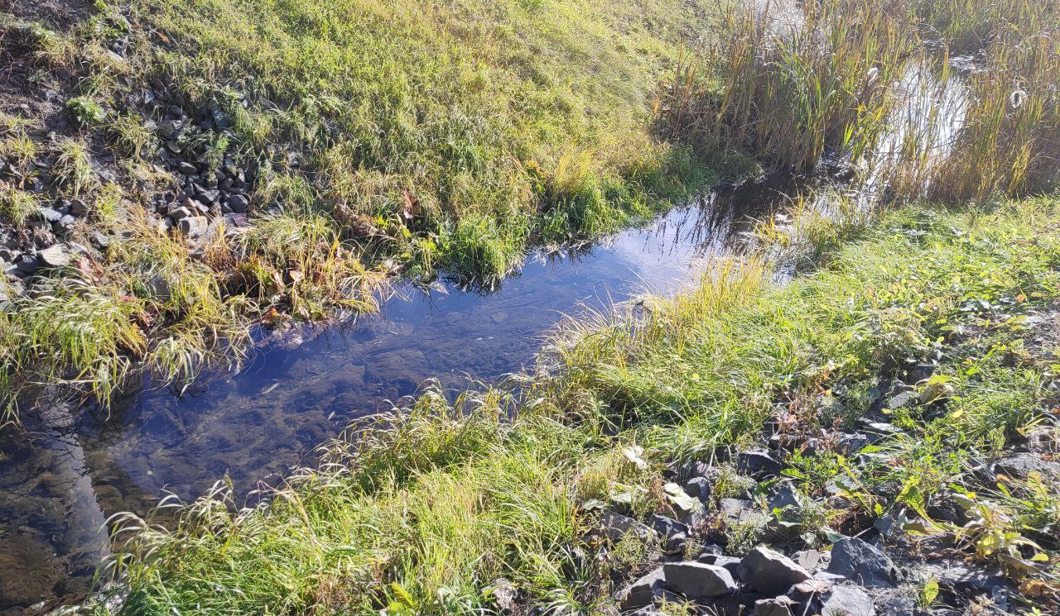
Вода
На одном из загрязненных участков располагается открытый естественный водоем, представляющий собой небольшой ручей.
Отобрано 5 проб воды на загрязненном участке и ниже по течению.
Пробы воды исследованы на радиометре радона РРА–01М–01 Альфарад и получены следующие результаты: объемная активность радона составила от 8 до 37 Бк/л.
8 Бк/л
15 Бк/л
21 Бк/л
26 Бк/л
37 Бк/л
Рис. 10 Карта отбора проб и ОА радона
Рис. 9 Место отбора проб

Slide 10
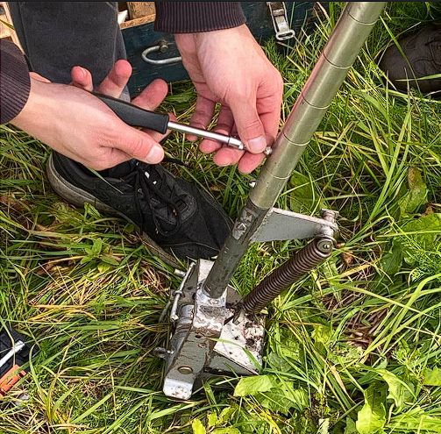
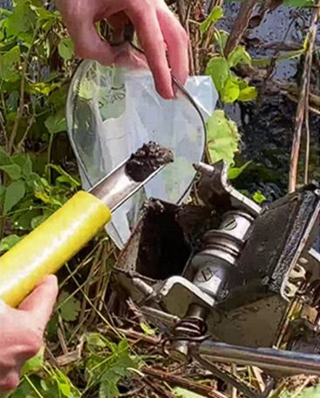
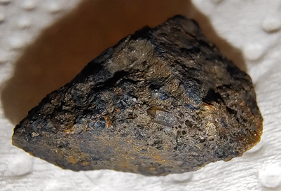
Отбор проб почв
На участках с превышениями МАЭД отобрано суммарно 50 проб почв.
Пробы почв промзоны являются смесью плодородного грунта, строительного мусора, фрагментов бытовых отходов и мелких минеральных образований, предположительно являющихся фрагментами урановых руд (рис. 11).
Почвы лесного массива чистые, с фрагментами растительных остатков.
Рис. 11 Фрагменты урановых руд из проб почв промышленной зоны
Рис. 12 Отбор проб дночерпателем ГР-91

Slide 11

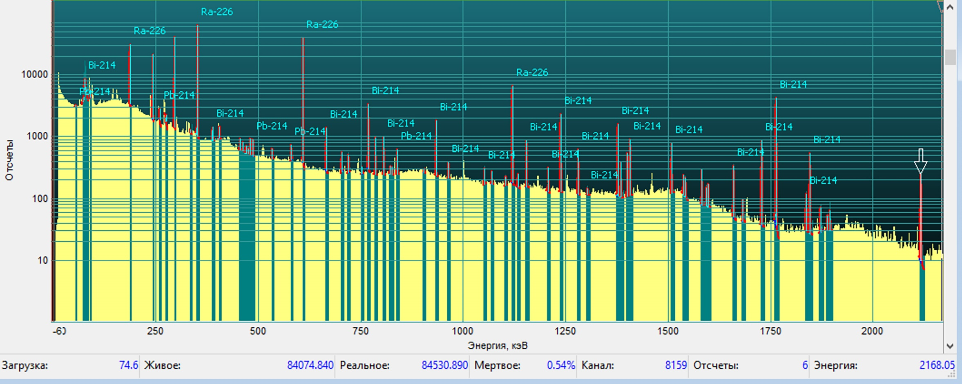
Рис. 13 Гамма спектр одной из проб почвы участка лесного массива

Slide 12
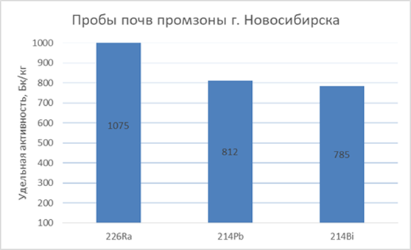
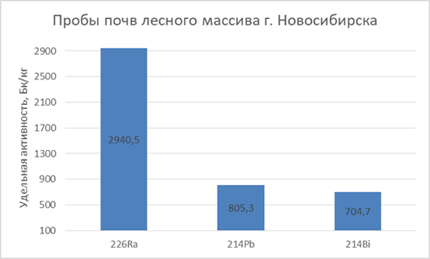
Результаты исследований почв
Почвы промзоны: загрязнения радием ²²⁶Ra и его продуктами распада свинцом ²¹⁴Pb и висмутом ²¹⁴Bi. Удельная активность ²²⁶Ra варьируется от 85 до 2138 Бк/кг.
Почвы лесного массива: удельная активность ²²⁶Ra от 510 до 15061 Бк/кг. При этом удельная активность продуктов распада от 80 до 3135 Бк/кг.
Рис. 14 Средние значения УА ²²⁶Ra и его продуктов распада в пробах почв промзоны
Рис. 15 Средние значения УА ²²⁶Ra и его продуктов распада в пробах почв лесного массива

Slide 13
Растительность и грибы
УА ²²⁶Ra в пробах грибов , Бк/кг
УА ²²⁶Ra в пробах древесины и коры , Бк/кг
УА ²²⁶Ra в пробах растительности и плодах , Бк/кг
Опята | 3100 ±558
Трутовик | 130±65
Ложные опята | 790±205
Лисички | 170±68
Подосиновик | 490±142
Береза | 350±101
Осина | 260±78
Береза (кора) | 240±72
Тополь | 220±66
Клен | 170±68
Береза подрост | 450±103
Тополь (кора) | 130±52
Шиповник (плоды) | 120±36
Костяника (плоды) | 1660±282
Мох эпифид | 900±360
Растительность надпочвенного покрова (берег ручья) | 570±125
Растительность надпочвенного покрова (лесной участок) | 1200±324

Slide 15
Выводы
В ходе исследования обнаружены локальные радиационные загрязнения почв радионуклидами ряда урана ²³⁸U техногенного происхождения на территории промышленной зоны г. Новосибирска и пригородных лесных массивов.
На загрязненных участках высокие значения эксхаляции радона подтверждают нахождение радия ²²⁶Ra в почвах.
В отобранных пробах почв выявлены удельные активности ²²⁶Ra до 15 кБк/кг.
Установлена миграция радионуклидов в системе почва-растение. Радий обнаружен в пробах грибов, растительности надпочвенного покрова, плодах, коре и древесине.

Slide 16
Заключение
Полученные результаты являются важным аспектом при оценке радиационного воздействия на уровень жизнедеятельности человека на территории г. Новосибирска и Новосибирской области.
На загрязненном участке промышленной зоны возможен аэральный перенос радионуклидов в результате автомобильного и пешеходного движения.
Население, занимающееся сбором грибов и ягод для употребления в пищу может подвергаться внутреннему облучению.
Для данных участков требуется комплексный подход по дезактивации и обеспечению безопасности населения и окружающей среды.

Slide 17
Благодарности
Выражается благодарность генеральному директору ООО «ЛСРМ» Трохану А.А. и научному сотруднику отдела радиоэкологии и экотоксикологии леса ФБУ ВНИИЛМ г. Пушкино, Карпову А.Д. за содействие и организацию исследований проб и предоставление профессионального ПО, применяемого в данном исследовании.

Slide 18
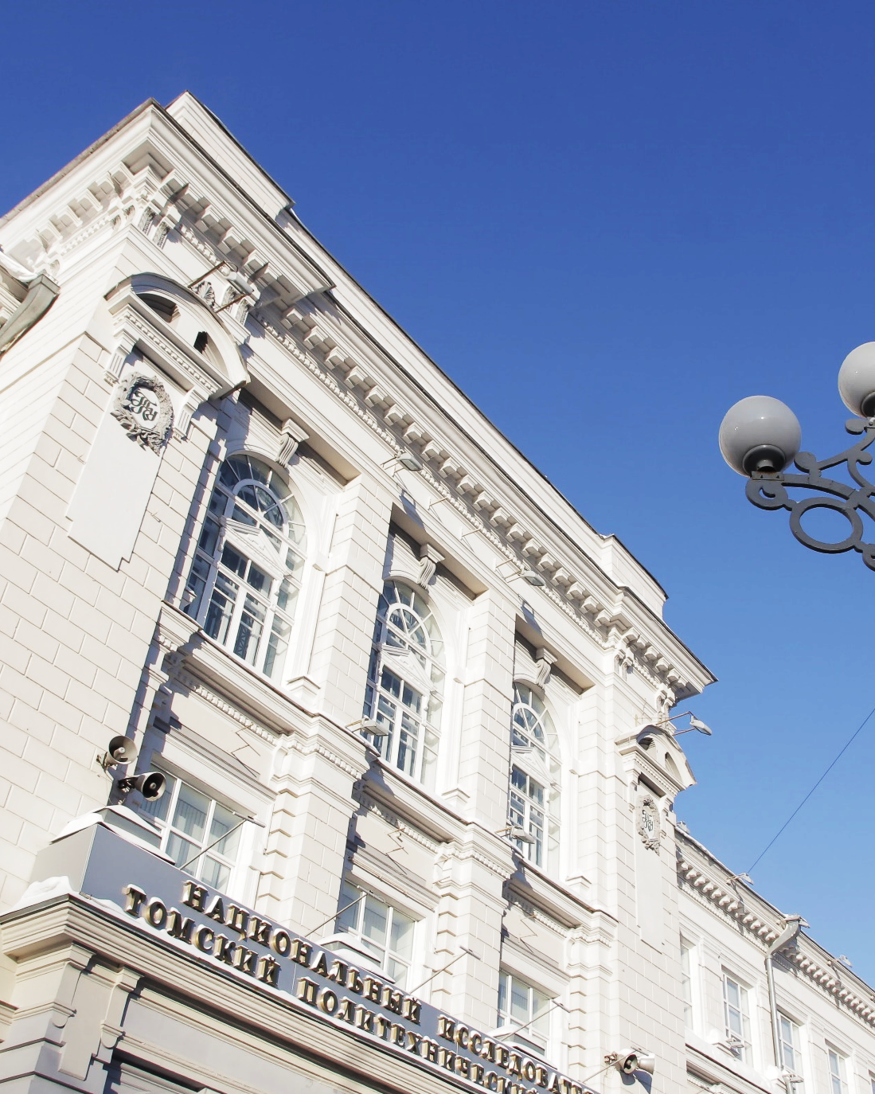
Спасибо за внимание
TPU.RU
НАЦИОНАЛЬНЫЙ ИССЛЕДОВАТЕЛЬСКИЙ
ТОМСКИЙ ПОЛИТЕХНИЧЕСКИЙ УНИВЕРСИТЕТ

Slide 19
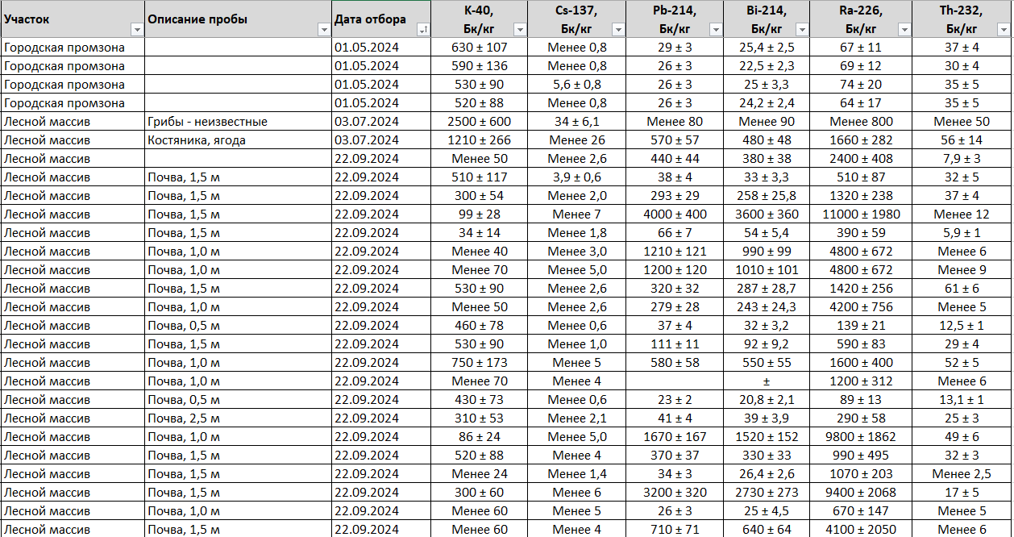
ПриложениЕ. Ч.1

Slide 20
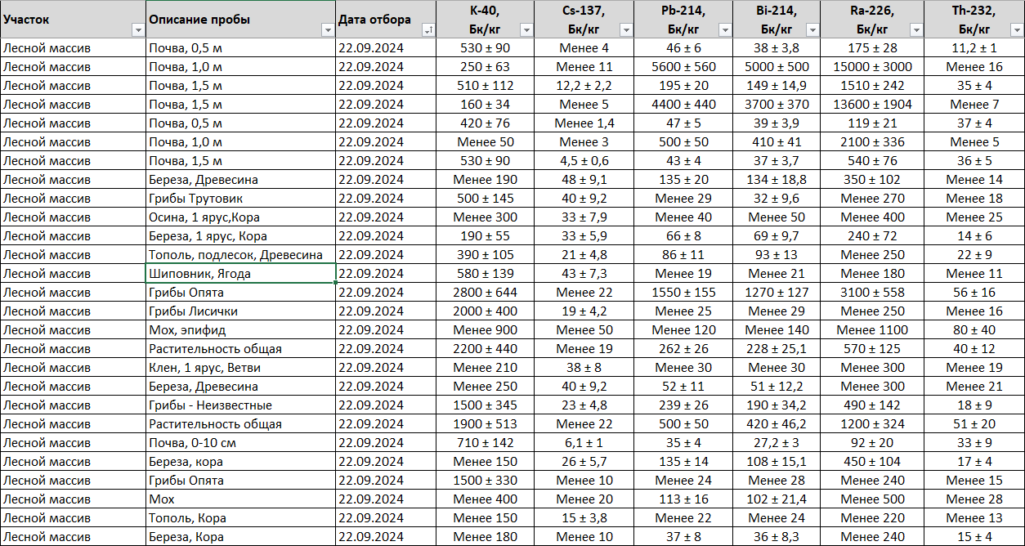
ПриложениЕ. Ч.2

Slide 21
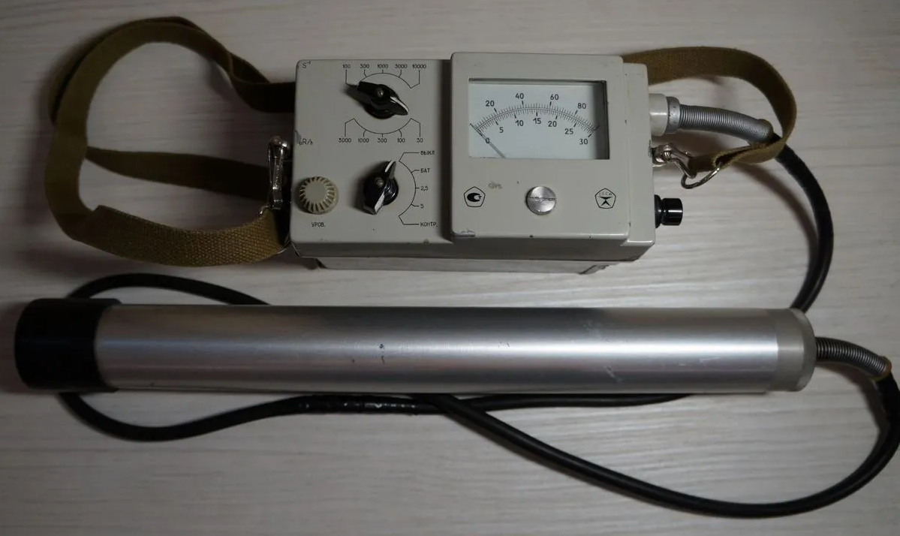
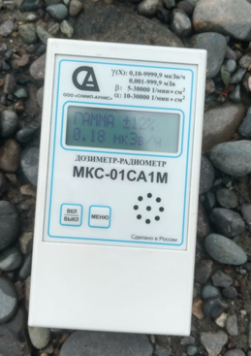
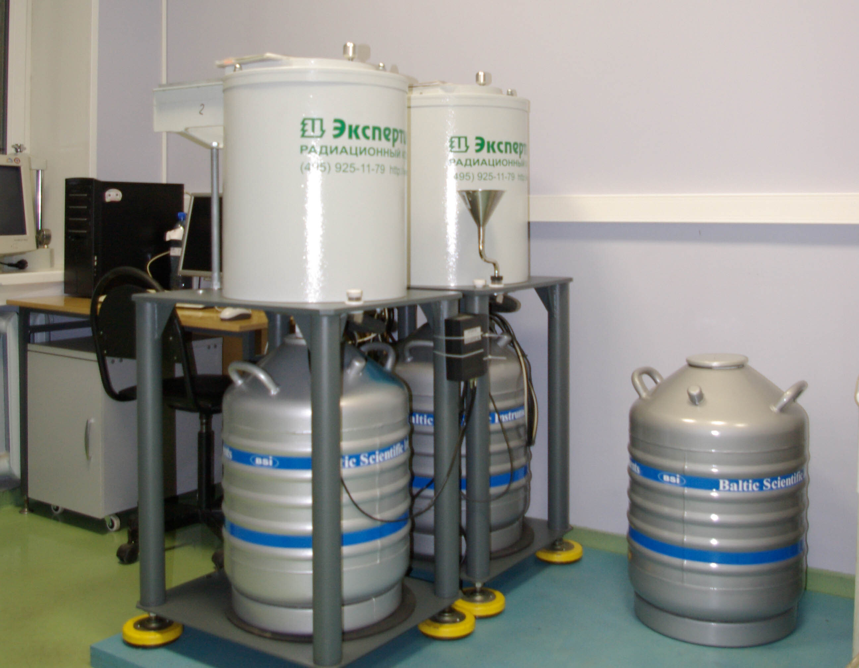
Используемые методики и приборы
Методика экспрессного измерения плотности потока 222Rn с поверхности земли с помощью радиометра радона типа РРА. ЦМИИ ГП ВНИИФТРИ. 1998. 21 с.
МР 2.6.1/2.3.7.0216-20. 2.6.1. Ионизирующее излучение, радиационная безопасность. 2.3.7. Состояние здоровья населения в связи с состоянием питания. Радиохимическое определение удельной активности природных радионуклидов в пробах пищевой продукции, почвы, других объектов окружающей среды и биопробах" (утв. Главным государственным санитарным врачом РФ 22.09.2020).
СанПиН 2.6.1.2523–09. "Нормы радиационной безопасности НРБ–99/2009". М.; Центр санитарно-эпидемиологического нормирования, гигиены. сертификации и экспертизы Минздрава России, 2009. 114 с.
МР 2.6.1.0361–24. Радиационный контроль земельных участков, предназначенных под строительство жилых домов, зданий и сооружений общественного и производственного назначения, а также прилегающей к зданиям и сооружениям территории и территории общего пользования. утв. Федеральной службой по надзору в сфере защиты прав потребителей и благополучия человека 24 декабря 2024 г.

